Slide 1
Link Budget

Slide 2
Link Budget
O objetivo é termos no receptor uma certa RSR (SNR) desejada
Depende da técnica de transmissão e dos requisitos de qualidade desejados
  Ex., velocidade de transmissão, banda do sinal, distorção, taxa de erro
O sistema apresenta várias perdas de potência no caminho
  Qual a potência de transmissão necessária?
  Qual a distância máxima entre transmissor e receptor?

Slide 3
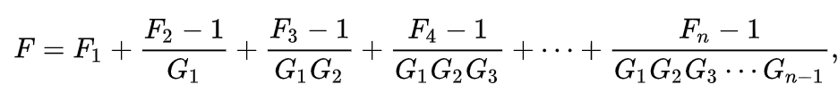
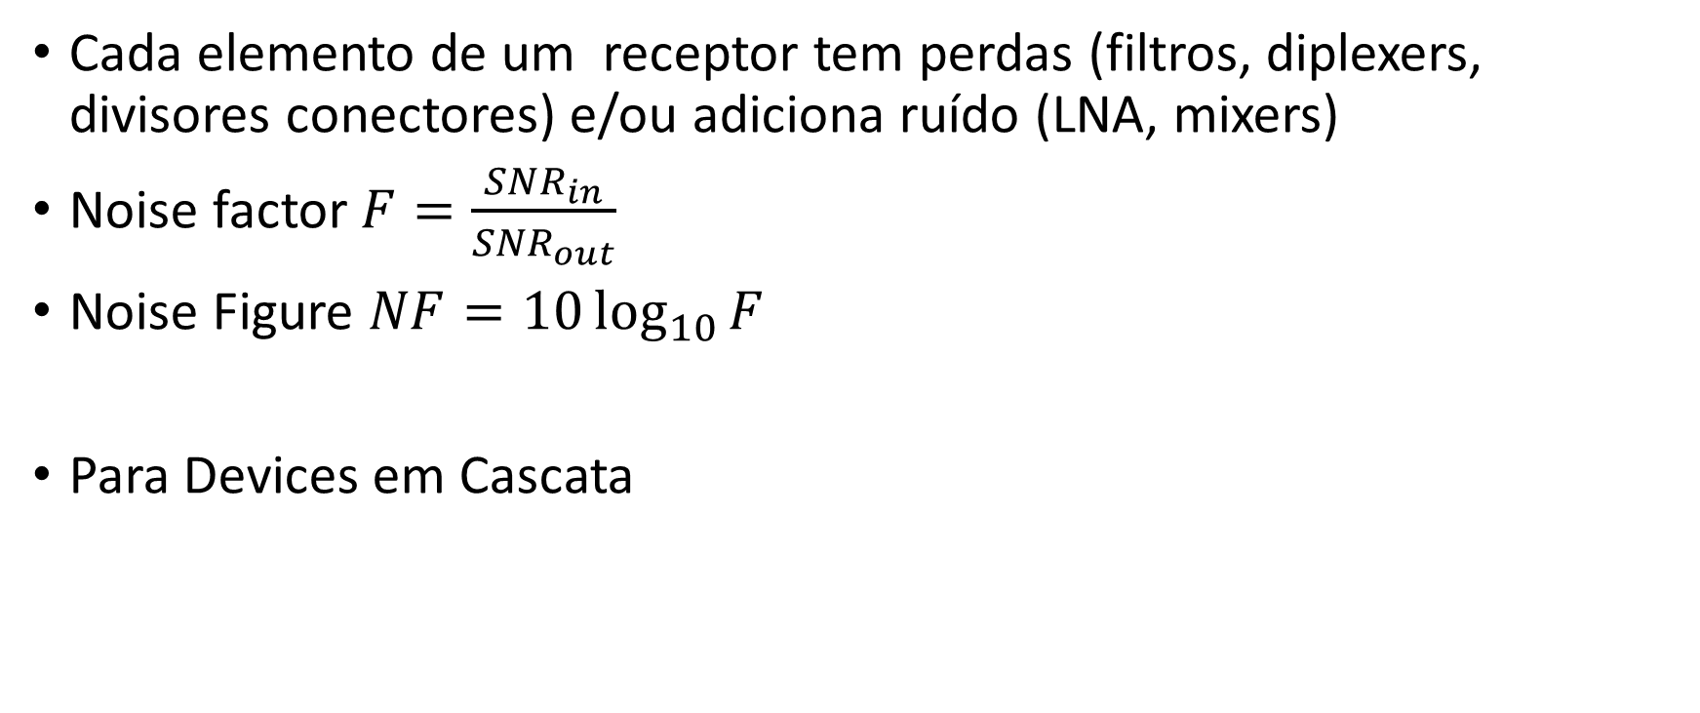
Link Budget
Ruído
Cada elemento de um receptor tem perdas (filtros, diplexers, divisores conectores) e/ou adiciona ruído (LNA, mixers)
Noise factor $F=\frac{SNR_{in}}{SNR_{out}}$
Noise Figure $NF=10\log_{10}{F}$
Para Devices em Cascata

Slide 4
Noise Figure
Exemplos
Em um receptor temos um filtro com NF 6 dB de atenuação seguido de um LNA com fator de ganho de 20 dB e NF de 3 dB, e um mixer, com perda de 7 dB e NF de 6 dB. Se precisamos de uma RSR de 20 dB para uma banda de 1 MHz, qual a potência desejada na entrada do receptor?

Slide 5

Link Budget
Sensibilidade
A sensibilidade do receptor (sensitivity) é a menor potência necessária para detectar o sinal
$P_{rx,min}=P_{n} F_{eq}SNR_{min}$

Slide 6
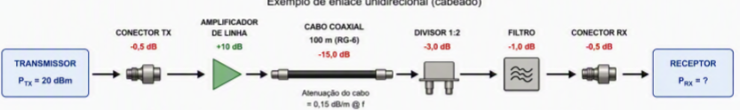

Link Budget
Cabeado
Sinal de transmitido passa por:
  Perda de Propagação, $L_{km}$ dB/km
  Perdas em conectores
  Filtros de recepção, LNA, com figura de ruído $F$

Slide 7
Link Budget
Exemplos
Em um cabo coaxial, precisamos de RSR = 10 dB, em uma banda de 10 MHz, a figura de ruído do receptor é de 6 dB. O cabo apresenta uma perda de 30 dB por km. A potência de transmissão é de 1 W. Qual a sensibilidade do receptor? Qual o comprimento máximo do cabo (a uma temperatura de 300 K)?

Slide 8
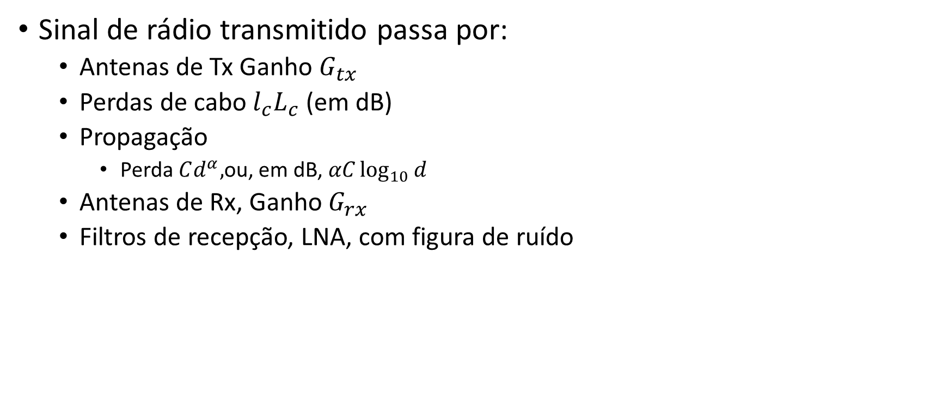
Link Budget
Sem Fio
Sinal de rádio transmitido passa por:
  Antenas de Tx Ganho $G_{tx}$
  Perdas de cabo $l_{c}L_{c}$ (em dB)
  Propagação
    Perda $Cd^{α},$ou, em dB, $αC\log_{10}{d}$
  Antenas de Rx, Ganho $G_{rx}$
  Filtros de recepção, LNA, com figura de ruído

Slide 9
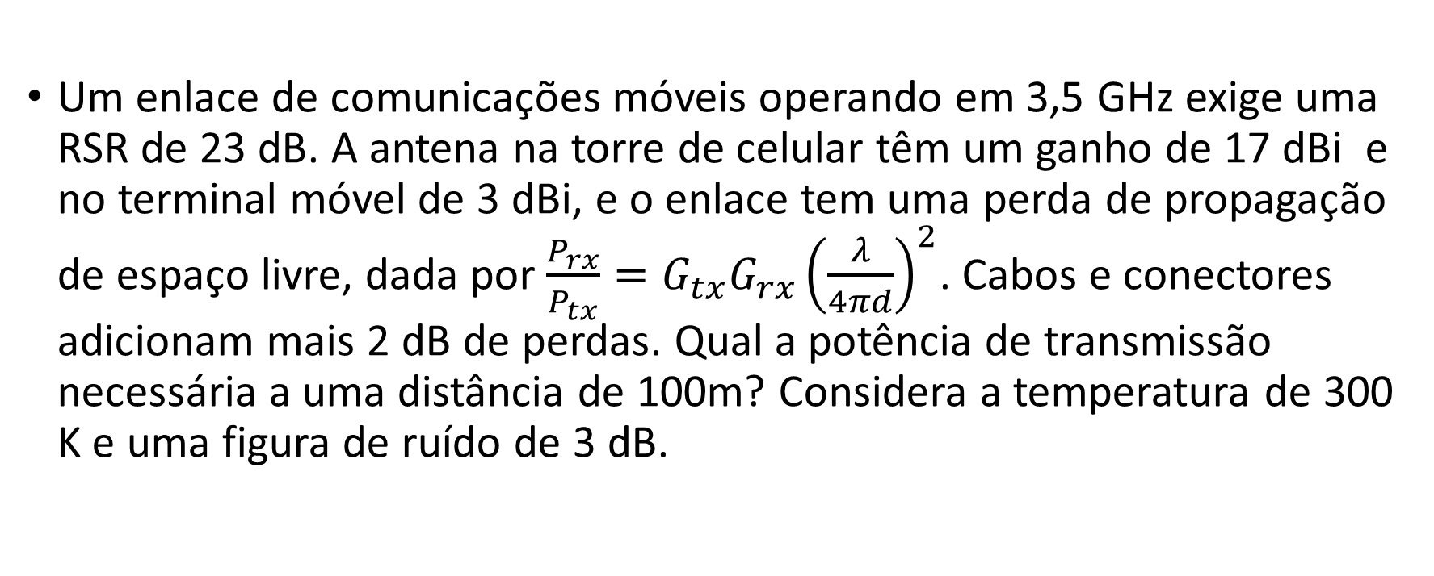
Link Budget
Exemplos
Um enlace de comunicações móveis operando em 3,5 GHz exige uma RSR de 23 dB. A antena na torre de celular têm um ganho de 17 dBi e no terminal móvel de 3 dBi, e o enlace tem uma perda de propagação de espaço livre, dada por $\frac{P_{rx}}{P_{tx}}=G_{tx}G_{rx}{\left(\frac{λ}{4πd}\right)}^{2}$. Cabos e conectores adicionam mais 2 dB de perdas. Qual a potência de transmissão necessária a uma distância de 100m? Considera a temperatura de 300 K e uma figura de ruído de 3 dB.

